Slide 1
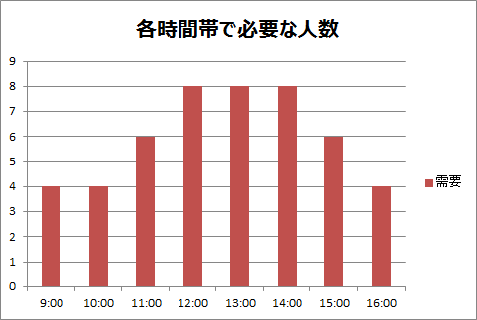
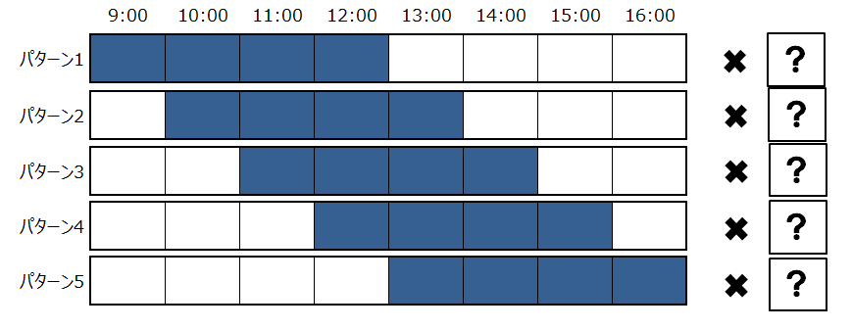
labour.xlsx, labour.smp : 雇用人数の調整
各時間帯で所定の人数需要を満たすには
どのような労働形態の人を何人雇わねばならないか
時間帯別人数の需要
雇う人の勤務時間
シフトの人の労働力を積算したら
この集計結果になるようにしたい
制約
何人ずつ？

Slide 2
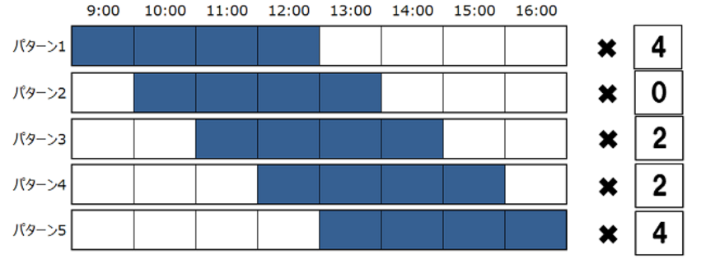
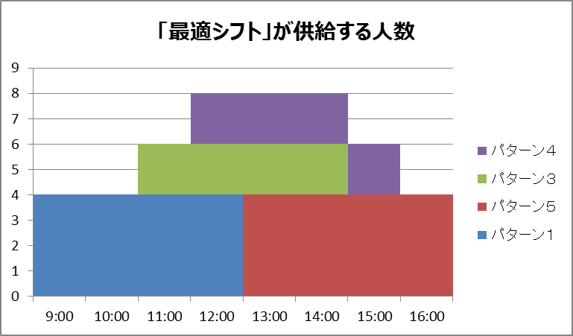
labour.xlsx, labour.smp : 雇用人数の調整
最適解
調整された
重ね合わせ結果
結果

